Slide 1
表紙

Slide 2
目次
1P ～～
2P ～～
4P ～～

Slide 3








自己紹介
山田陵太
誕生日 2000年5月29日 生まれ
出身 北海道帯広市
写真
好きなゲーム MineCraft ポケットモンスターシリーズ アズールレーン
使用言語 C言語・C＋＋言語
開発環境 VisualStudio2015 DirectX9
使用ソフト Autodesk Maya 2018
MetasequoiaLE R3.0
Photoshop 2021
Premiere Pro2020
バージョン管理 TortoiseGit
オンラインツール Skype
Zoom
GoogleMeet

Slide 4
ネームハンター
タイトル画面
開発環境 コンソールアプリケーション
開発言語 C言語

Slide 5
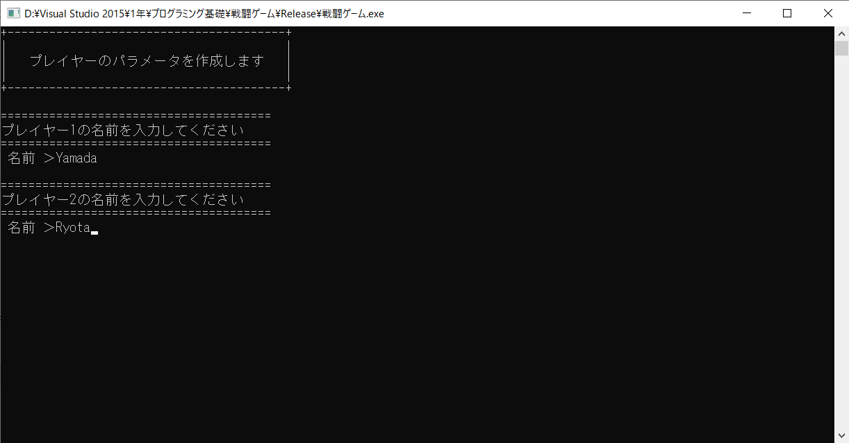
こだわり等のコメント

Slide 6
1年2Dシューティング
タイトル画面
開発環境 コンソールアプリケーション
開発言語 C言語

Slide 7
こだわり等のコメント

Slide 8
1年2Dアクション
タイトル画面
開発環境 コンソールアプリケーション
開発言語 C言語

Slide 9
こだわり等のコメント

Slide 10
1年3Dアクション
タイトル画面
開発環境 コンソールアプリケーション
開発言語 C言語

Slide 11
こだわり等のコメント

Slide 12
2年タッチナンバー
タイトル画面
開発環境 コンソールアプリケーション
開発言語 C言語

Slide 13
こだわり等のコメント

Slide 14
2年2Dシューティング
タイトル画面
開発環境 コンソールアプリケーション
開発言語 C言語

Slide 15
こだわり等のコメント

Slide 16
2年チーム制作
タイトル画面
開発環境 コンソールアプリケーション
開発言語 C言語

Slide 17
こだわり等のコメント

Slide 18
ハッカソン 1年
画像
画像
画像

Slide 19
ハッカソン 2年
タイトル画面
開発環境 コンソールアプリケーション
開発言語 C言語

Slide 20
イベント
タイトル画面
開発環境 コンソールアプリケーション
開発言語 C言語

Slide 21
裏表紙

